Slide 1
第25課
餃子作り

Slide 2
宿題（～9月27日 ２３：５９） 学堂に提出
第25課・本文の内容を90字以内で要約（ようやく）してください。
要約：文摘、摘要
・wordで提出！（word以外は見ません！）
・題名は学籍番号・名前
・提出すればOKです～

Slide 3
内容、字数、文法
京都大学の留学生である呂艶さんは、クラスの餃子パーティーで先生役をさせられることになりましたが、餃子も料理もほとんど作ったことがないので、心配したり、困ったりしています。
（85字）

Slide 4
２．interview 面接（めんせつ） ７．ホストファミリー 寄宿家庭
１．スーさんは日本の社会について研究するこ
とにしました
２．ロバートさんは日本の会社の面接を受ける
ことにしました
３．ジョンさんは日本で空手を習うため、オース
トラリアに帰らないことにしました
４．たけしさんは会社をやめて、新しい仕事を探
すことにしました

Slide 5
５．みちこさんは留学することにしました
６．山下先生は中国で日本語を教えることにし
ました
７．メアリーさんのホストファミリーはメアリーさ
んに会いにアメリカに行くことにしました
８．けんさんは小学校の先生になることにしまし
た

Slide 6
１．出すことになりました
２．信じないことにし
３．することになります
４．行くことになりました
５．帰ることにしました
６．言うことにします
７．することになった
嘘（うそ） 谎言 委員（いいん） 委员

Slide 7
≪使役受け身≫⇒使役（第24課）＋受け身（被动句 第21課）
表示被迫或迫不得已做某事
《「嫌だなあ」（真讨厌）という気もち》
Ⅰ書く kaku→書かされる kakasareru
書かせられる kakaserareru
Ⅱ見る→見させられる
Ⅲする→させられる
来る→来させられる
・休みなのに、先生に学校に来させられました。

Slide 8
A：グループでミーティングみたいなやつをやら
されるんですね。
B：あ、嫌、嫌なのか・・・
A：いや、そんなことない、やりたかったんです。

Slide 9
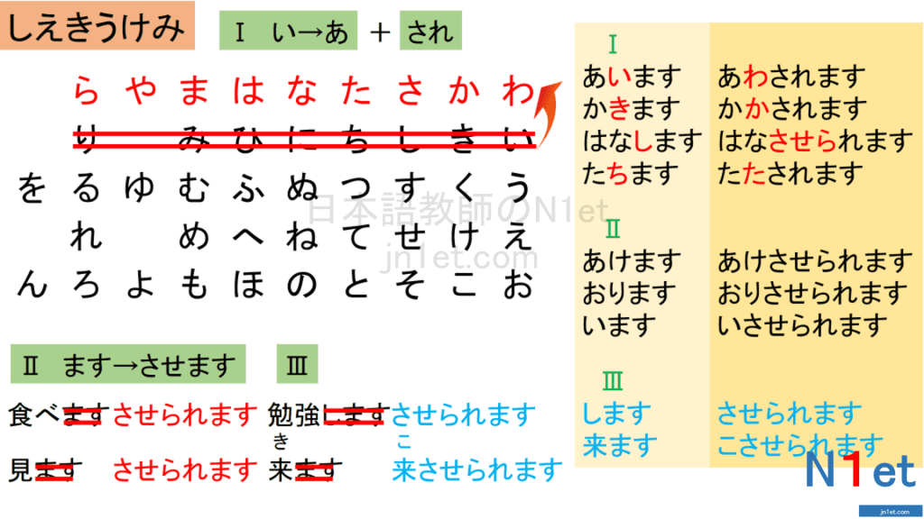
【注意】 「す」で終わる動詞⇒「asareru」はない

Slide 10
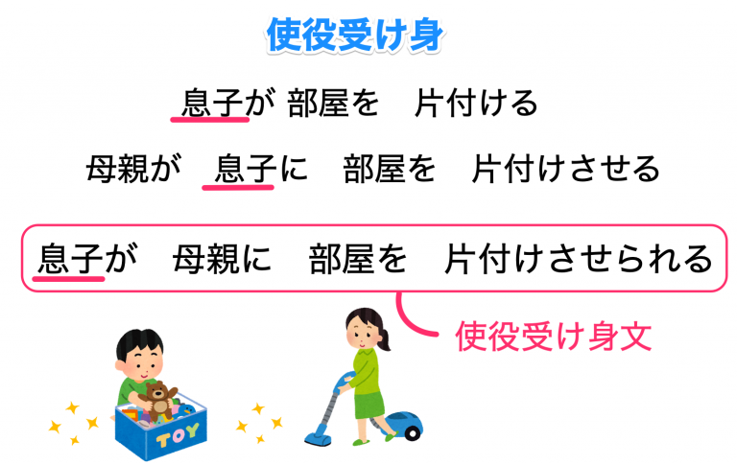

Slide 11
使役受け身文の助詞
《自動詞》
先生は学生を立たせました。（使役）
⇒学生は先生に立たされました。
（使役受け身）
《他動詞》
先生は学生に窓を開けさせました。（使役）
⇒学生は先生に窓を開けさせられました。
（使役受け身）

Slide 12
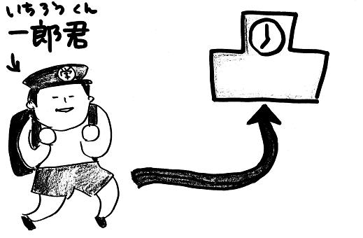
一郎君は学校に行きます。

Slide 13
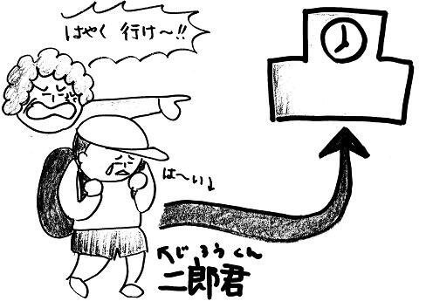
お母さんは二郎君を学校に行かせます。（使役） 二郎君はお母さんに学校に行かされます。（使役受け身）

Slide 14
≪使役≫⇒《使役受け身》 参考：https://www.zhihu.com/question/401615821/answer/1302044302
单一的使役态确实有强迫命令的语气，但是被迫以及无可奈何，不满的语气没有使役被动那么强烈
◎１．強制⇒make
兄は妹に部屋を掃除させた。
⇒妹は兄に部屋を掃除させられた。
×２．放任、許可⇒let
父は子どもにやりたいことをやらせた。⇒×
△３．誘発（感情の原因）⇒叫人，令人
その作品は人々を感動させた。
⇒（人々は）その作品に感動させられた。
そのコーヒーは私のよい記憶を思い出させてくれる。
（那个咖啡让我想到了美好的回忆）
⇒？

Slide 15
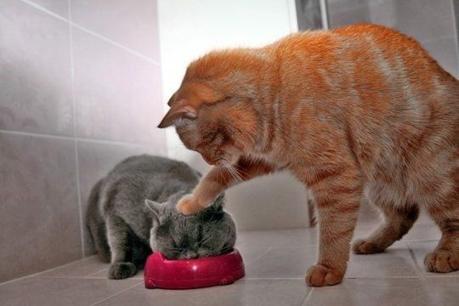
食べたくないのに食べさせられました。

Slide 16
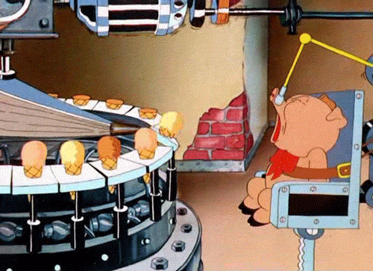
豚がアイスを食べさせられています。 アイス 冰淇淋

Slide 17
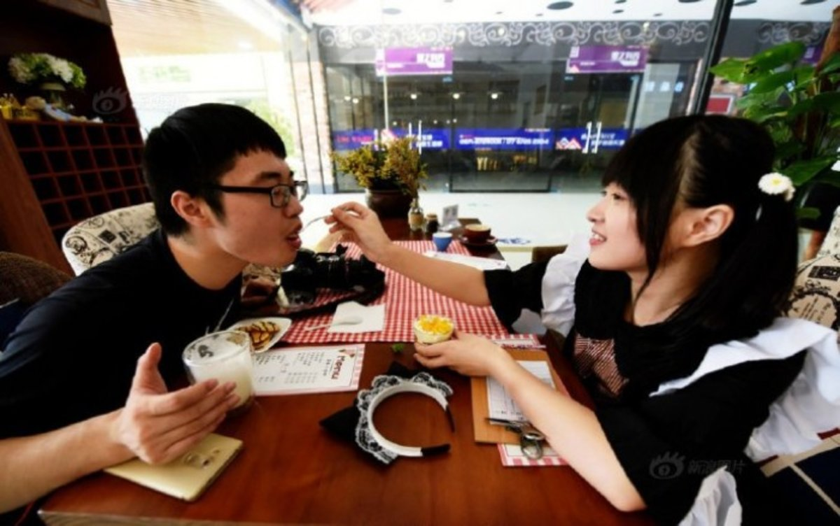
《嬉しい時》 男の人は女の人に、ご飯を食べさせてもらいました。

Slide 18
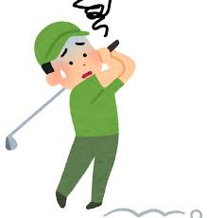
我被迫打了高尔夫。 高尔夫 ゴルフ
私はゴルフをさせられました。

Slide 19
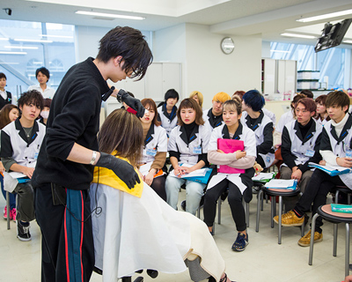
老师让我观摩他的（授）课。 参考：http://jp.tingroom.com/yufa/jxxj/41354.html
先生の授業を見学させてもらった。

Slide 20
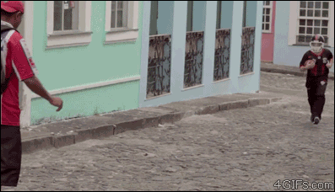
突然ゲームに参加させられました。 ゲーム 游戏，比赛

Slide 21

主人に変な服を着させられました。
変（へん）だ 奇怪

Slide 22
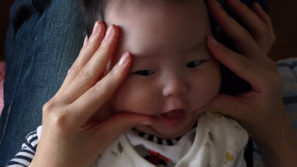
お母さんに変な顔をさせられました。

Slide 23
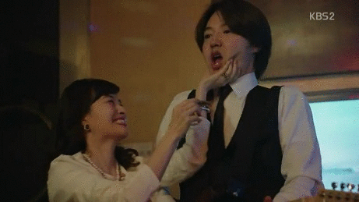
カラオケで先輩（せんぱい）にお酒を飲まされました。 カラオケ 卡拉OK

Slide 24
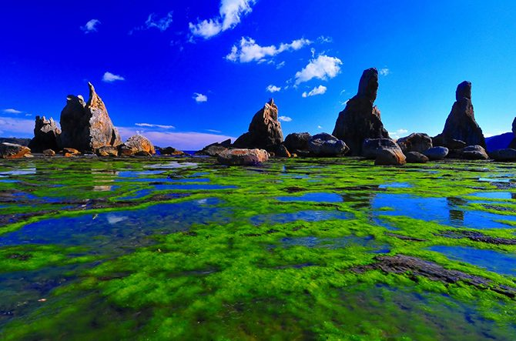
《例外》目の前のすばらしい景色に感動させられました。 （我不由得被眼前的美丽景色所感动。）
感情の言葉と使うときは被害の気持ちはありません。何かが原因で、自然にその感情が起こるという時に使います。
含有感情的词汇在使用时并没有被伤害的意思在里面。因为某些原因自然而然地产生了那种感情时可以使用。
参考：https://chiyo-sampo.net/grammar-jlptn4-causative-passive-form/、https://www.hujiang.com/c/k_4863835/

Slide 25
世話（せわ） 照顾 パンク 爆胎
タイヤ 轮胎 換（か）える 替换
おごる 请客 アイロンをかける 烙
文句（もんく） 抱怨 磨（みが）く 擦
皿（さら） 皿 塾（じゅく） 塾

Slide 26
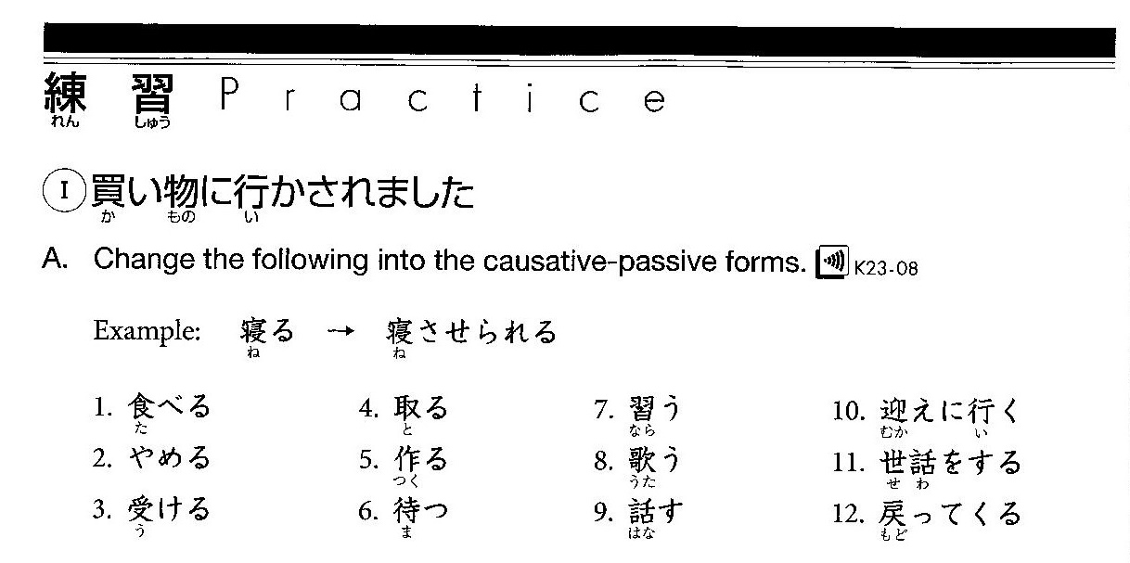

Slide 27
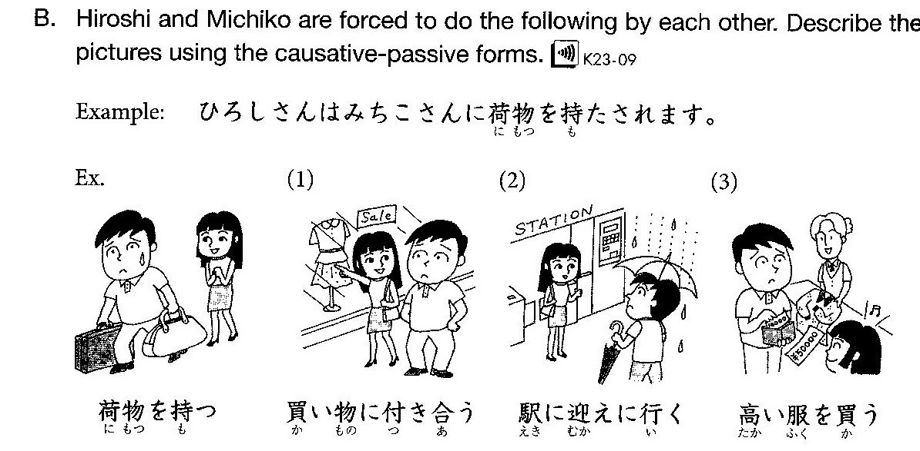
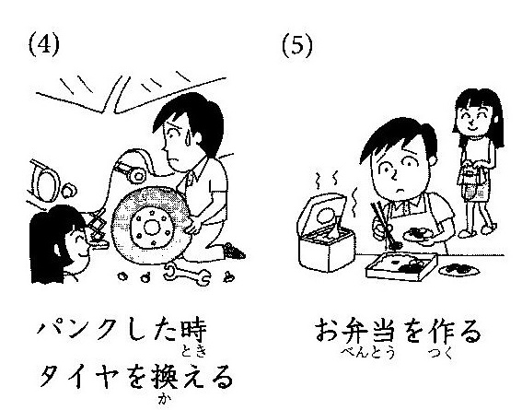
１．ひろしさんはみちこさんに買い物に付き合わされます。
２．ひろしさんはみちこさんに駅に迎えに行かされます。
３．ひろしさんはみちこさんに高い服を買わされます。
４．ひろしさんはみちこさんにパンクした時タイヤを換えさ
せられます。
５．ひろしさんはみちこさんにお弁当を作らされます。

Slide 28
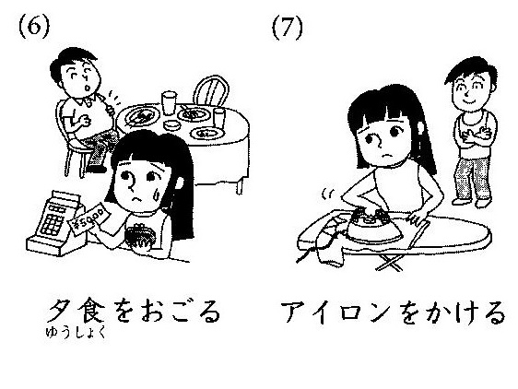
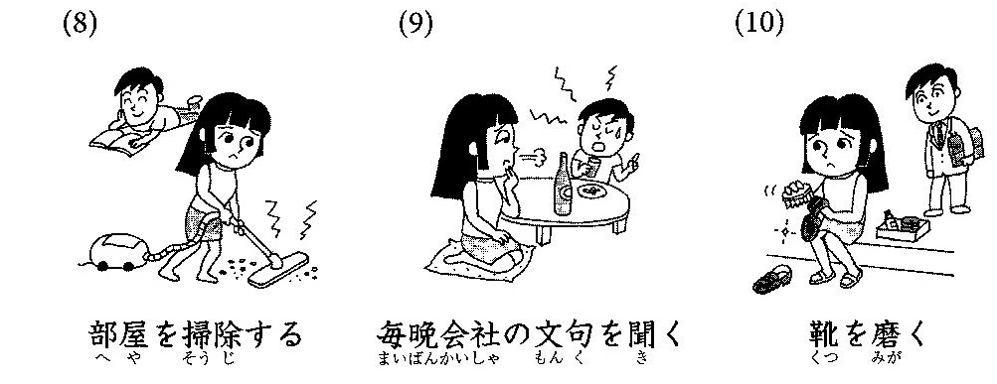
６．みちこさんはひろしさんに夕食をおごらされます。
７．みちこさんはひろしさんにアイロンをかけさせら
れます。
８．みちこさんはひろしさんに部屋を掃除させられ
ます。
９．みちこさんはひろしさんに毎晩会社の文句を聞
かされます。
10．みちこさんはひろしさんに靴を磨かされます。

